Slide 1
Төрээн чогаал 5 класс Эдуард Донгак. Буянныг араатаннар (Чолдак-Аӊчыныӊ чаӊгыс кезектиг, үш көргүзүглүг шиизи).
Тургузукчузу:
Куулар Чодураа Сергеевна,
Чадаананыӊ 2 дугаар ортумак школазыныӊ
тыва дыл, чогаал башкызы

Slide 2
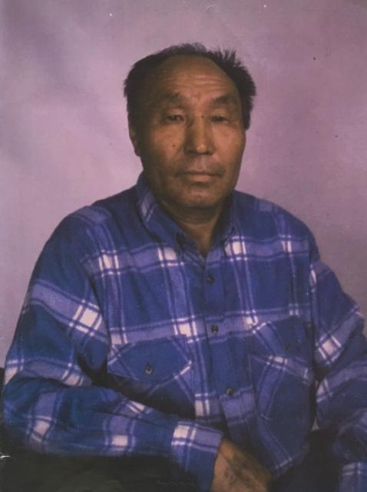
Эдуард Люндупович Донгак 1941
чылдың март 1-де Өвүр кожууннуң
Дус-Дагга төрүттүнген.
Торгалыг ортумак школазын,
Кызылдың башкы училищезин
дооскан.
Школаларга башкылап, «Тываныӊ
аныяктары», «Шын» солуннарга,
Тываныӊ телерадиокомитединге
корреспондентилеп, Республиканың
Чогаалчылар эвилелинге
консультантылап, ол организацияныӊ
харыысалгалыг секретары болуп
ажылдап, дараазында чылдарда
Тываныӊ ном үндүрер черинге
редакторлап, кол редакторлап ажылдап чораан.
Прозачы, журналист.

Slide 3
Эдуард Донгактыӊ «Буянныг араатаннар»
шиизиниӊ кол маадырлары: Чолдак-Аӊчы болгаш
арганыӊ дириг амытаннары.
Аӊчы эгезинде хоптак, чазый, караа аш, кандыг-даа
араатан амытаннардан артык каржы төтчеглекчи
кылдыр көстүп келир. Арганыӊ чижик куштарыныӊ
(күшкүл, межерген, хөкпеш), улуг, биче аӊнарыныӊ (адыг, мыйгак, дилги, бөрү, койгун, киш, дииӊ) ачызында кижи аӊ-меӊнерге ынак болуп, оларныӊ камгалакчызы, бойдуска ынактарныӊ ниитилелиниӊ кежигүнү апаар.

Slide 4
Билдинмес сөстер тайылбыры:
Сувай – боозаваан (төлдүг болбаан), төрүвээн, кызыр арткан.
Идеӊгизи – ужа чаа.
Куржааӊгы – дагныӊ ийин доора куржай шөйлү берген хая.
Соогаалаар – сыын, мыйгактыӊ эдери.
Межерген – инек-сокпа, үгү.
Күшкүл – кызыл хөректиг чижик куш.
Чергий – дузак.
Хайыр – довураа чаагай тускай кужурлуг чер, ону чылгаар дээш аӊнар аӊаа дүне када чыглы бээрге, аӊчылар оон дунеки үеде аӊнаар.
Сыспа дайнап – чаан, үзүн үндүр дайнап дээн.
Егерь – аӊ кадарар, оларныӊ амыдыралынга дузалажыр кижилер.

Slide 5
Сөзүглел-биле ажыл:
№ | Шииде бодал | Чижектер
1 | «Кижи – аӊ-меӊге дайзын» | Аӊчы: Сувай инек болза аарай! Идеӊгизинден сыспа дайнап орган болза….Хы! Дөө тур ышкажыл. Автоматтай адарым чок эвес. Аӊчы: Эрткен чылын маӊаа он алды адырлыг сыын ужурдум. Ээги кадары үш илиг. Кургулдайы билек деӊ. Эх! Чаагай идеӊги чораан. Ону чигеш ылап идээледим. Бөрү: Ме-ен база коргуп тур мен. Бо кижи деп амытан муӊгаранчыг чепсегленген болур чүве.Ооӊ ол холунда чепсээ дээрге карак чивеш аразында он улай эттиниптер чорду….

Slide 6
Сөзүглел-биле ажыл:
№ | Шииде бодал | Чижектер
2 | «Аӊнарныӊ хомудалы» | Күшкүл: …Бистиӊ бо муӊгаш хемивиске боо-моӊгу даажы үндүрүп, улуг аӊнарны артырбайн кырып турар кижи деп амытанны тудуп эккелген. Дилги: Бо кижи деп амытан бистерге, дилгилерге муӊгаранчыг хөӊнү чок болур чүве. Аразында кым-бир кижини бактаар дээнде «кажары дилги дег, дилги ышкаш авыяастыг» дижир болгай. Хоорайда бистиӊ кеживистен бөрт, моюндурук даарадып алган херээженнер дээрге, ана ыяӊ-кыяӊ тургулаарлар. Тарбаган: бистиӊ хомудалывыс чаӊгыс. Бистиӊ кештеривистен кижилер деп амытаннар янзы-бүрү идик-хеп аймаа кылып ап турар.

Slide 7
Сөзүглел-биле ажыл:
№ | Шииде бодал | Чижектер
3 | «Кижи аӊнарга эки болзун дээш чүнү кылза экил?» | Аӊчы: Кижилер аразында аӊ-меӊ өлүрүп чоруур кижилерни төтчеглекчилер дээр. Мен база оларныӊ санынга кирип чорааным ол-дур. Ам-на билдим. Бисте бойдуска ынактарныӊ ниитилели бар. Аӊаа кирип алыр мен. Аӊчы: Төтчеглекчилерге удур демисежир мен. Мыйгак: …Ынчаарга бистерге чут болбазын дээш, аргаларга сигенден шарааш азып кагза! Чазын дустан база төп кагза! Дииӊ: Дөө ол чыткан кара эзимниӊчанын көрдүӊер бе! Эрткен чазын аӊаа өрт болган. Ам ында чүгле тоорук чок эвес, мөөгү, киш-кулаа безин үнместеди. А дөө ишкээр сарыг арганы көрүӊер даан! База өрт чипкен… Киш: Бистиӊ оруувуска какпа, чергий салып турарларны таптыг тудуп туруӊар.

Slide 8
Онаалга (шилилгелиг):
«Мээӊ ынак амытаным» деп темага:
1) Чогаадыг бижиир;
2) Чурук чуруур.

